Slide 1
TEJIDO
NERVIOSO

Slide 2
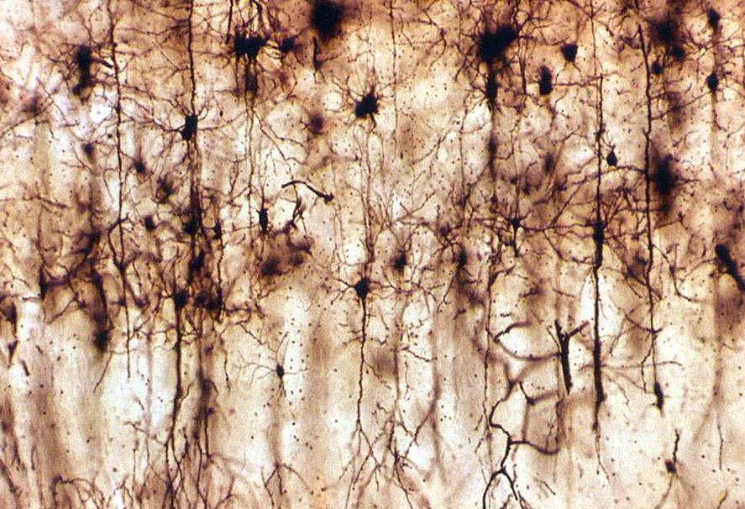
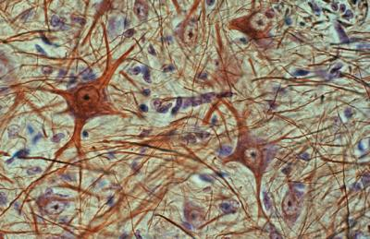
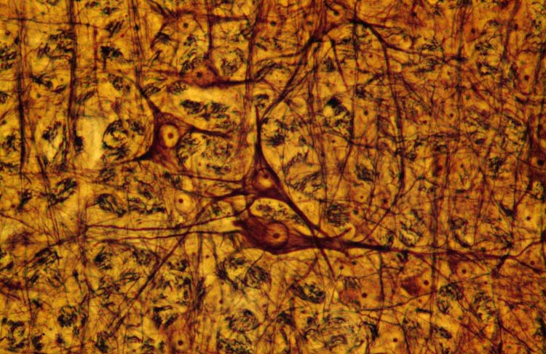
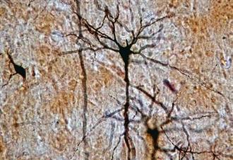
PREPARADOS HISTOLÓGICOS DE TEJIDO NERVIOSO
(con diferentes aumentos y tinciones)

Slide 3
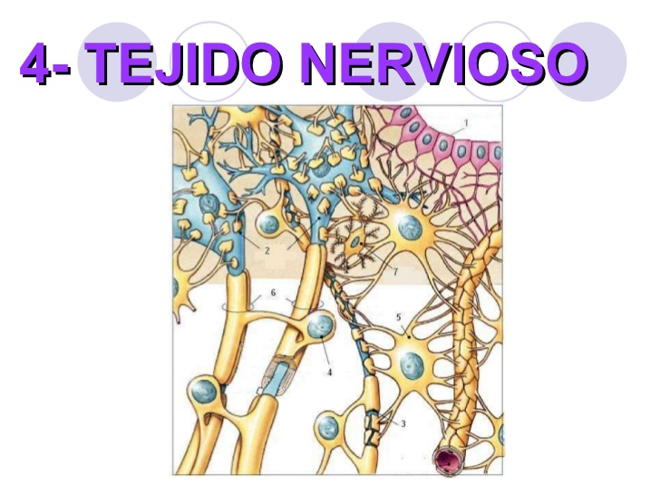
COMPONENTES CELULARES DEL TEJIDO NERVIOSO (en S.N. C)
EPENDIMOCITOS
NEURONAS
OLIGODENDROCITOS
ASTROCITOS
7. MICROGLIOCITOS
OTRAS ESTRUCTURAS
SEÑALADAS:
Axón
Vaina de mielina
8. Capilar sanguíneo
8

Slide 4
CÉLULAS
DE LA
NEUROGLÍA

Slide 5
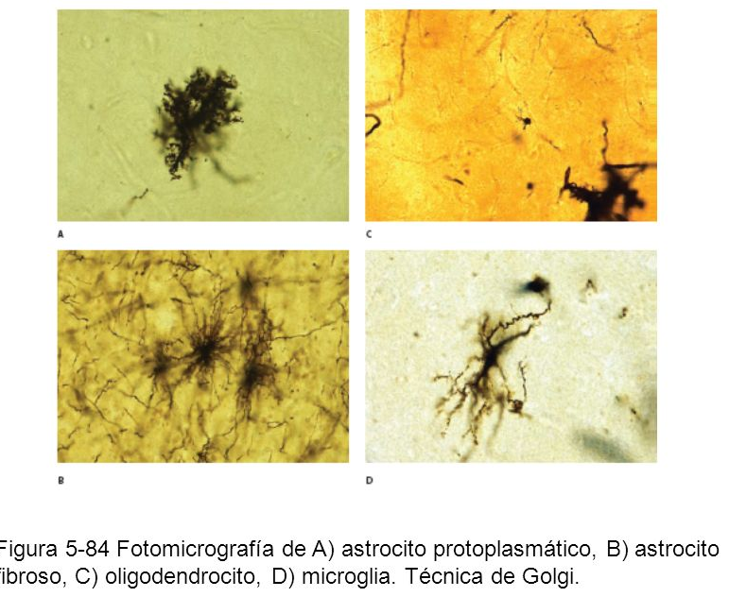
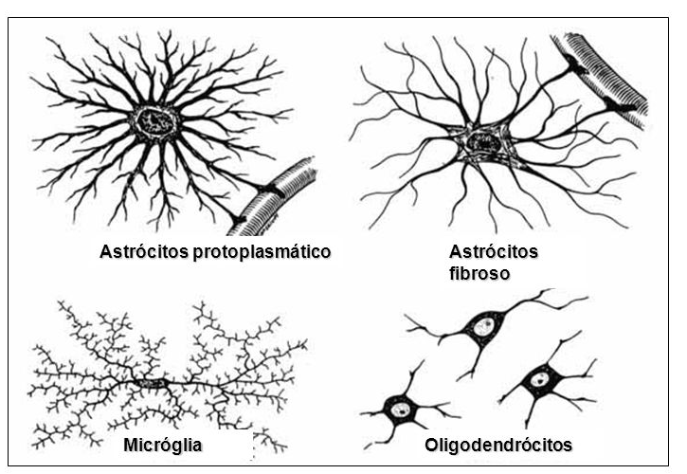
CÉLULAS DE LA NEUROGLÍA

Slide 6
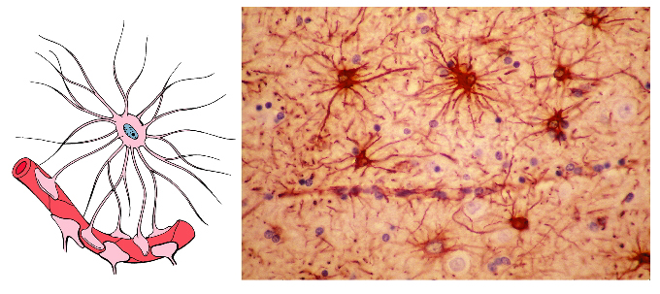
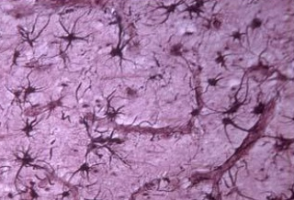
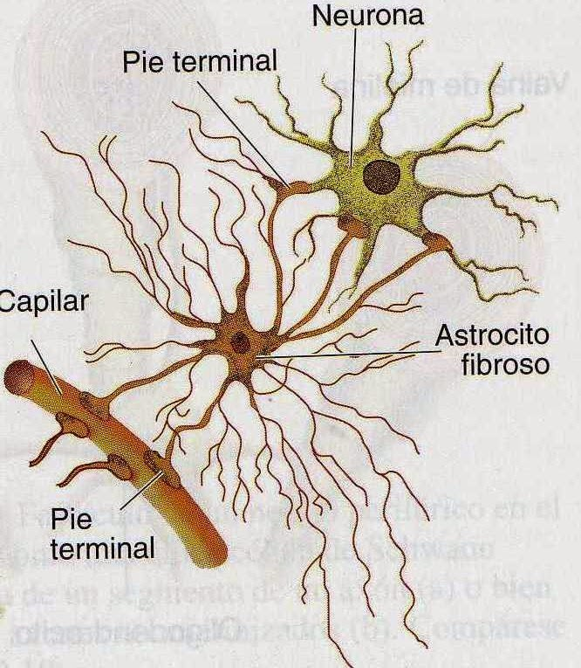
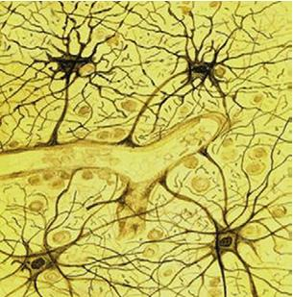
ASTROCITOS

Slide 7
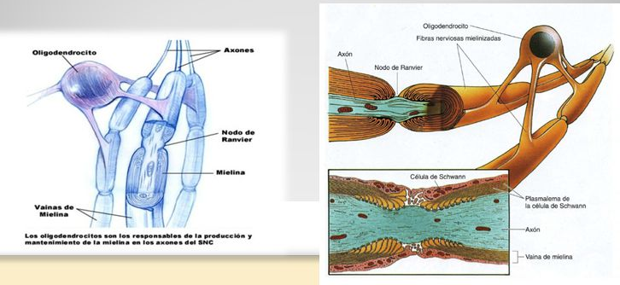
OLIGODENDROCITOS (sólo en S.N.C.)

Slide 8
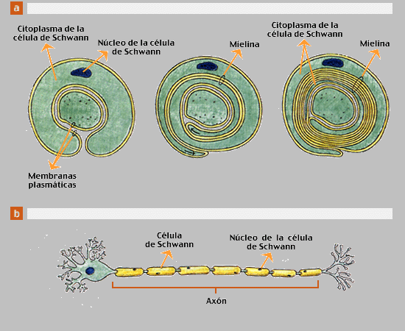
CÉLULAS DE SCHWANN (sólo en S.N.P.)

Slide 9
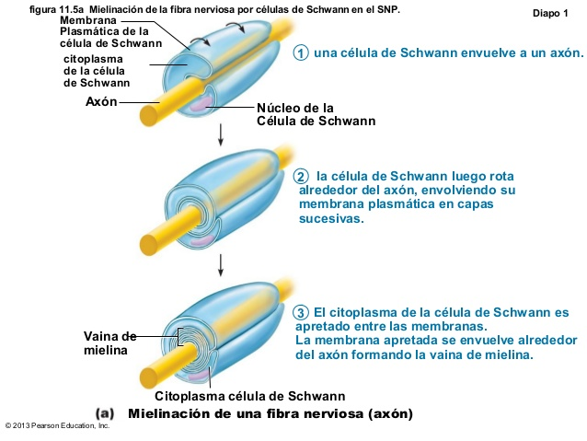

Slide 10
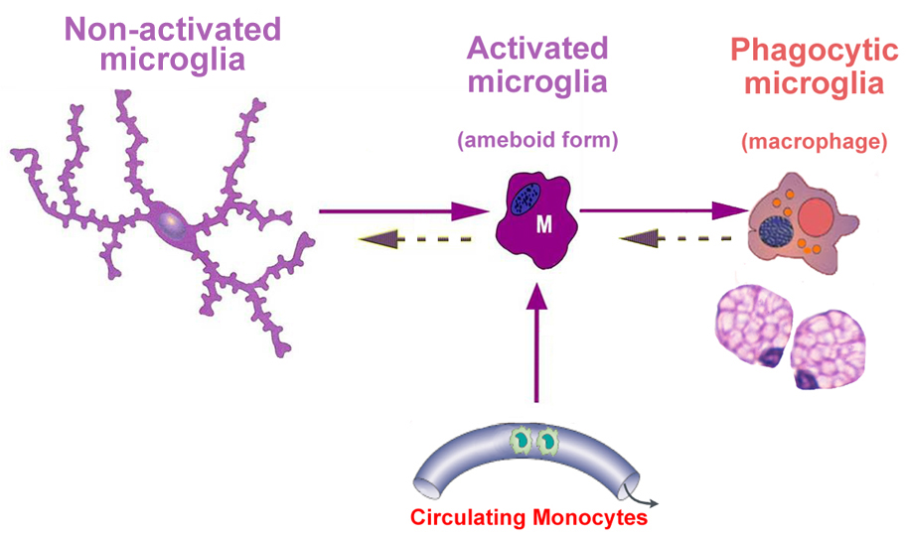
MICROGLÍA

Slide 11
